Slide 1

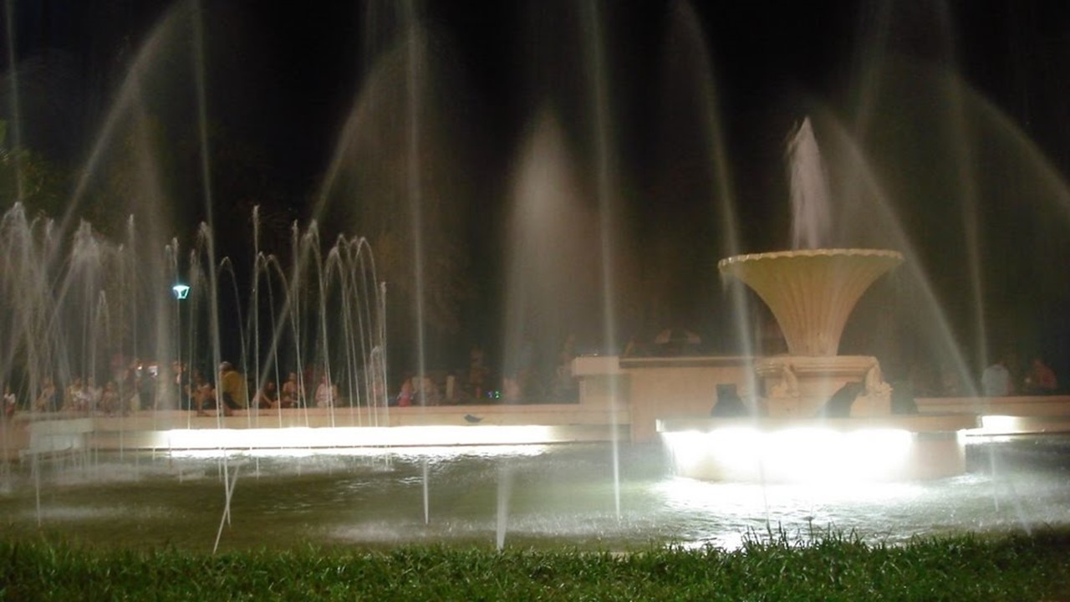




A força do amor

Slide 2


O amor é o sentimento mais puro
e grandioso que existe,

Slide 3

através dele tudo se modifica,
tudo se transforma.

Slide 4
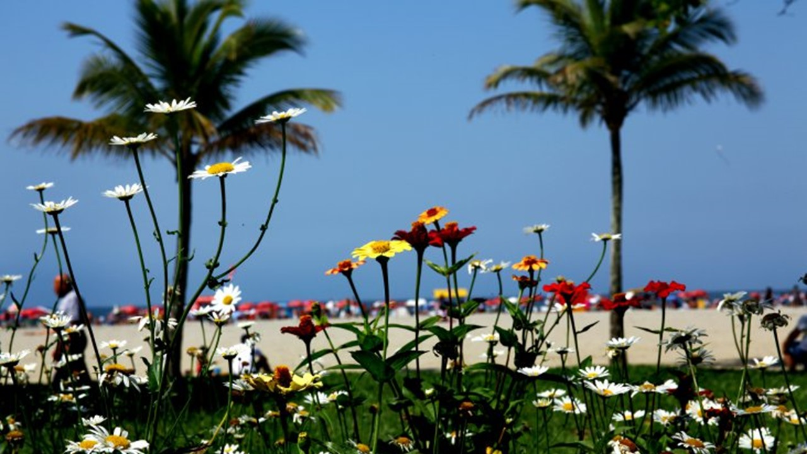
A tristeza através do amor
dá passagem ao sorriso...

Slide 5
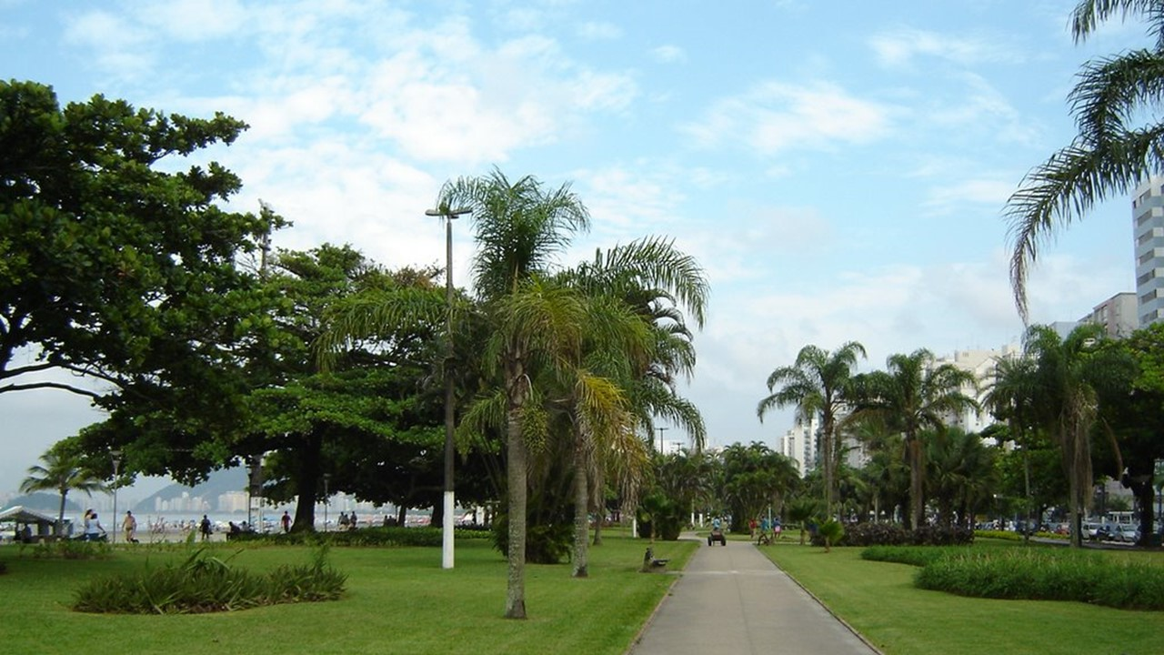
A mágoa através do amor dá passagem ao perdão verdadeiro…

Slide 6
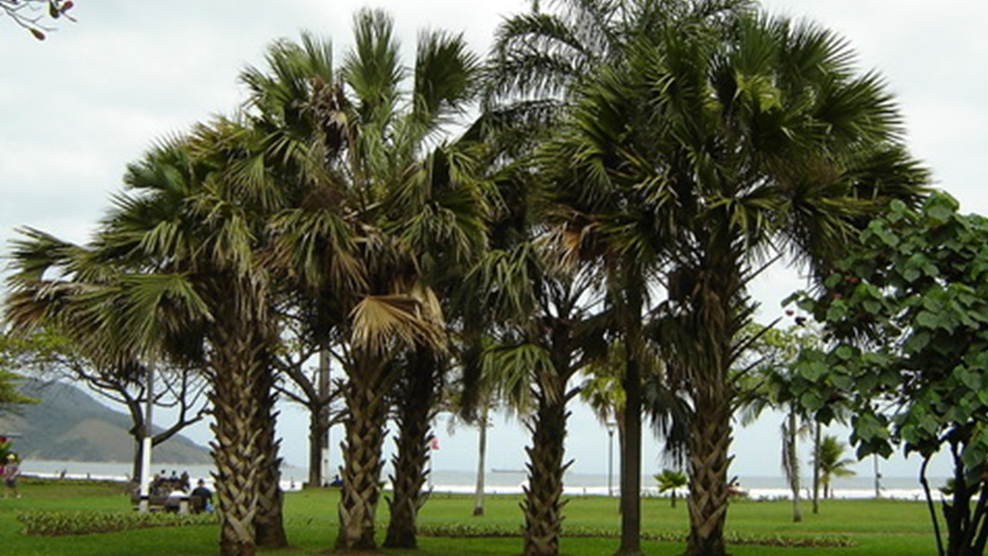
A doença através do amor dá passagem para que a cura venha…

Slide 7
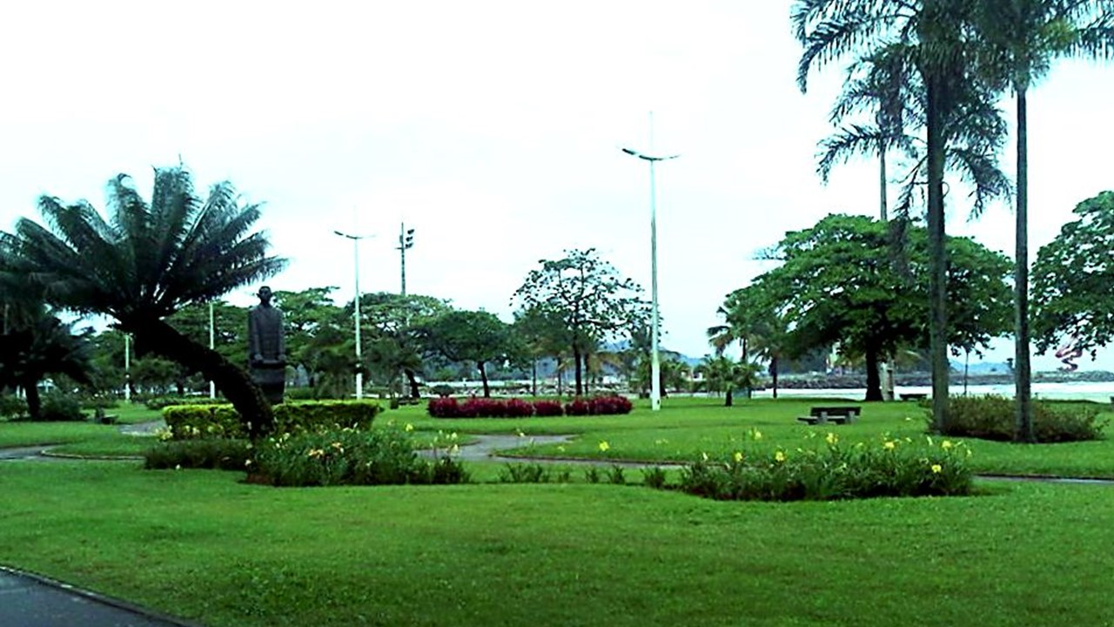
Só a força do amor pode levantar aquele que se encontra deitado sem força para levantar…

Slide 8
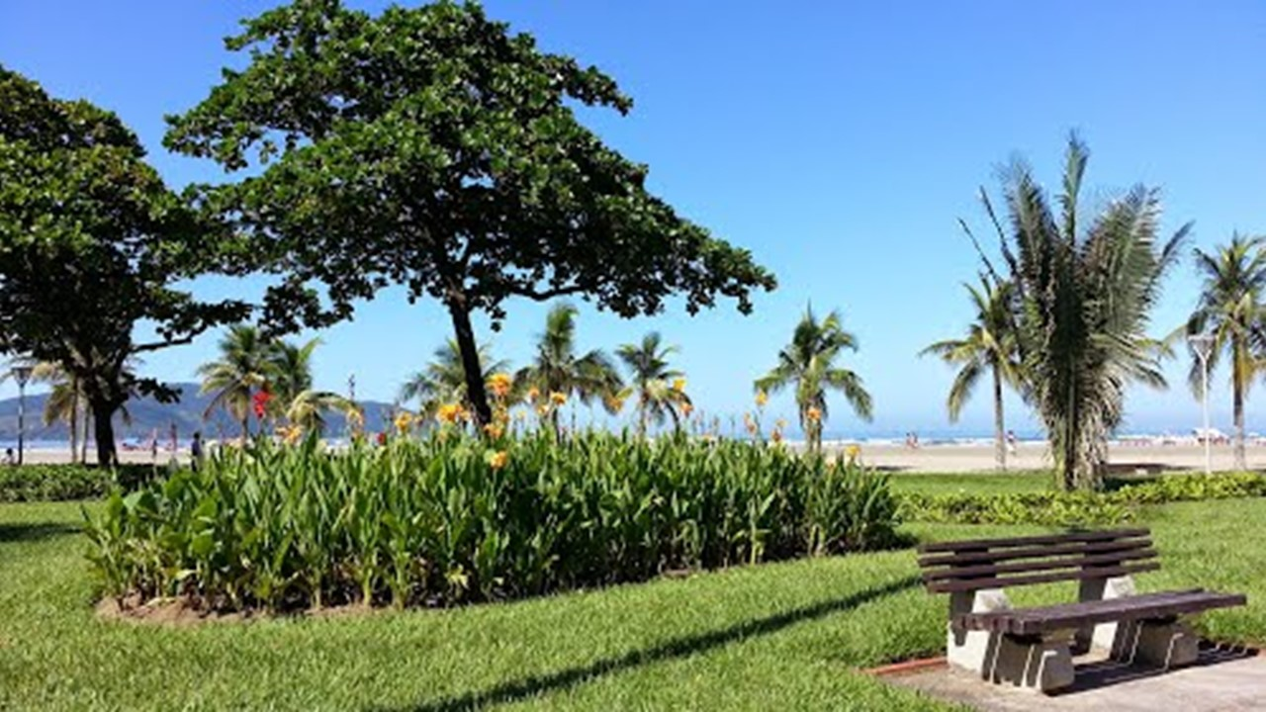
Só a força do amor pode fazer caminhar aquele que não tinha mais pernas para andar…

Slide 9
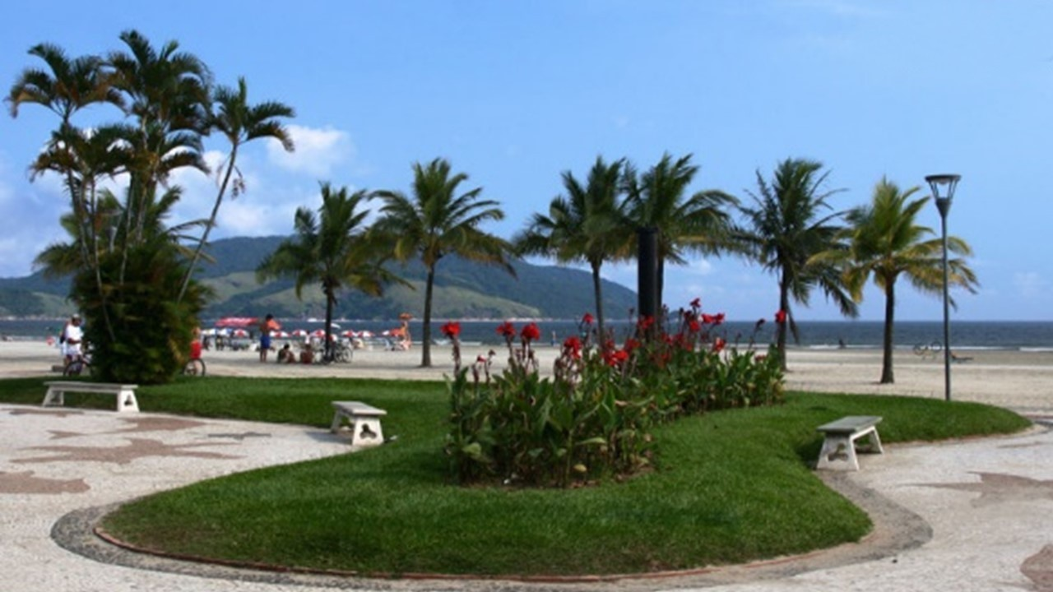
Amar incondicionalmente significa renunciar defeitos e

Slide 10
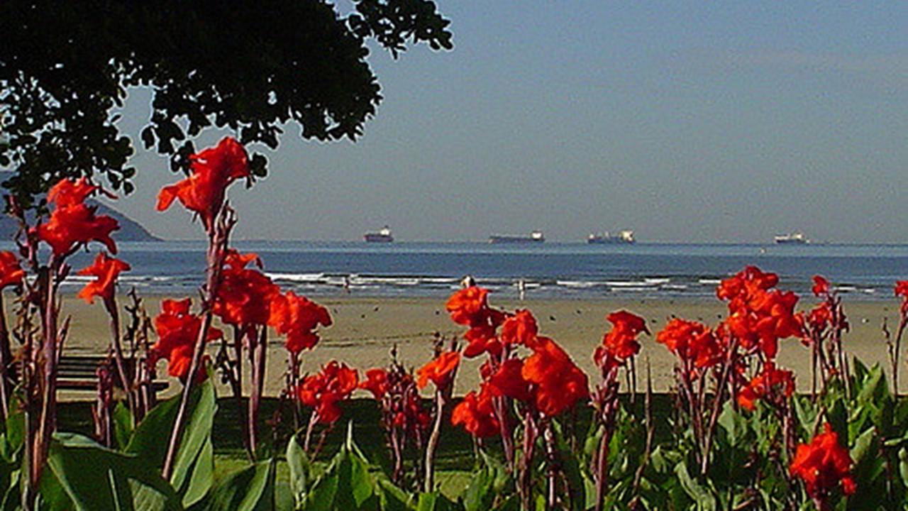
esculpir as virtudes pautadas pelo esforço, dedicação e muita coragem.

Slide 11

Apegue-se ao amor em tudo que for necessário na vida,

Slide 12

pois só ele é capaz de dar a reação necessária àquele que precisa de algo maior para continuar.

Slide 13

O amor cura e o amor constrói

Slide 14
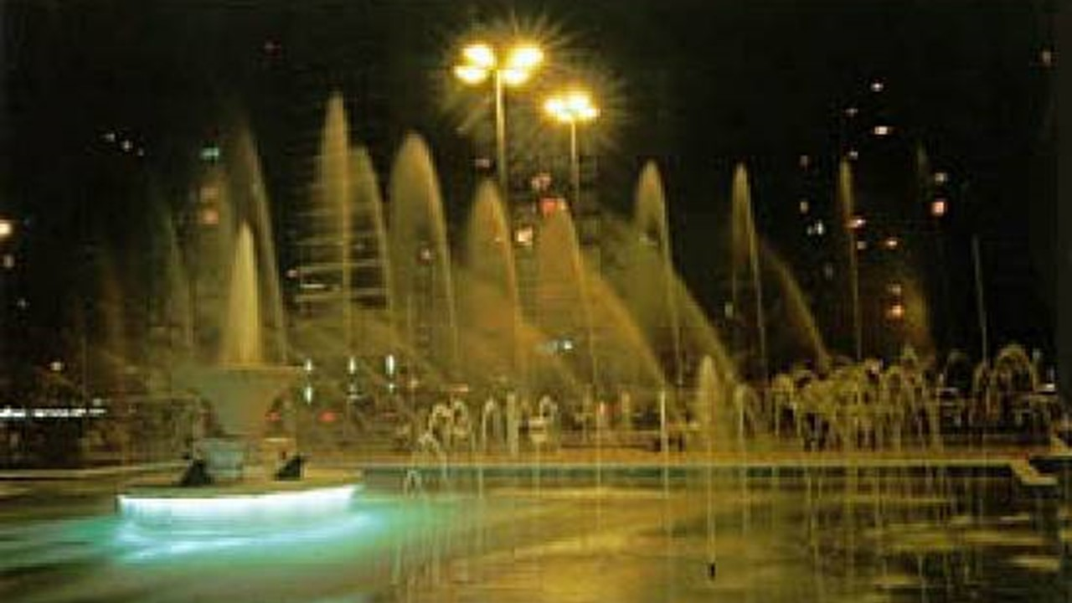

Texto: Gotas de paz
Imagens: Internet - Jardim Orla de Santos
Música: Billy Vaughn – Tema de um lugar de verano.wav
Contato: reinaldogp2000@yahoo.com.br
Divulgação: www.sergrasan.com
Campinas, 06 de novembro de 2016

